Slide 1
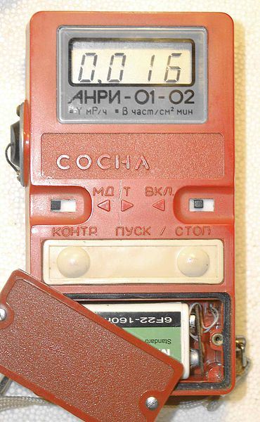
Виды дозиметров

Slide 2
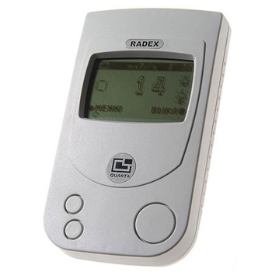
Дози́метр — прибор для измерения эффективной дозы или мощности ионизирующего излучения за некоторый промежуток времени. Само измерение называется дозиметрией.

Slide 3
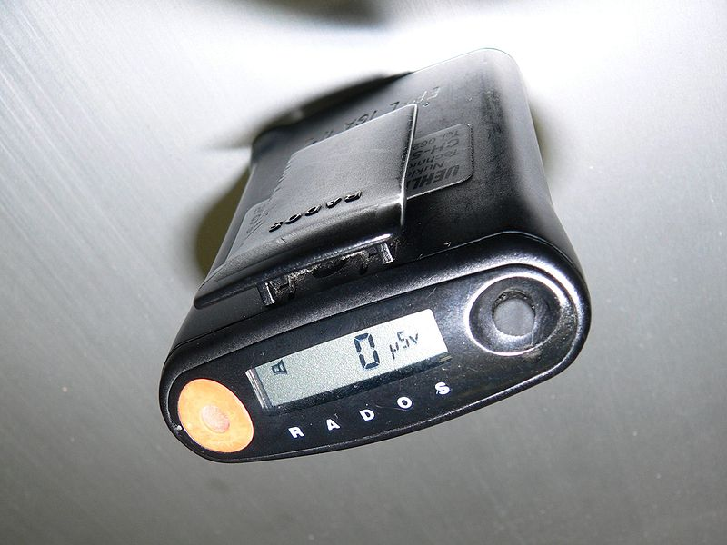
Иногда «дозиметром» не совсем точно называют радиометр — прибор для измерения активности радионуклида в источнике или образце (в объёме жидкости, газа, аэрозоля, на загрязненных поверхностях) или плотности потока ионизирующих излучений для проверки на радиоактивность подозрительных предметов и оценки радиационной обстановки в данном месте в данный момент.Измерение вышеописанных величин называется радиометрией.

Slide 4
Рентгенметр — разновидность радиометра для измерения мощности гамма-излучения.
Бытовые приборы, как правило, комбинированные, имеют оба режима работы с переключением «дозиметр» — «радиометр», световую и (или) звуковую сигнализацию и дисплей для отсчёта измерений. Масса бытовых приборов от 400 до нескольких десятков граммов, размер позволяет положить их в карман. Некоторые современные модели можно надевать на запястье, как часы. Время непрерывнойработы от одной батареи от нескольких суток до нескольких месяцев.

Slide 5
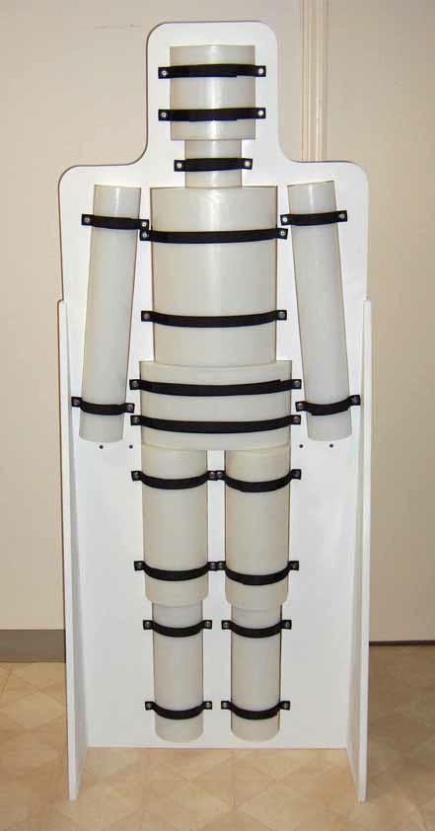
Счётчики для дозиметрии всего организма
Bomab (The BOttle MAnikin Absober) — фантом, разработанный в 1949 году и с тех пор принятый в Северной Америке, если не во всем мире, как отраслевой стандарт (ANSI 1995) для калибровки дозиметров, использующихся для дозиметрии всего организма (whole body counting).

Slide 6
Фантом состоит из 10 полиэтиленовых бутылок, либо цилиндров или эллиптических баллонов, являющихся его головой, шеей, грудной клеткой, животом, бедрами, ногами и руками. Каждая секция заполнена радиоактивным раствором в воде, радиоактивность которого пропорциональна объёму каждой секции. Это имитирует однородное распределение материала по всему организму.

Slide 7
Лёгочный счетчик
Лёгочный счетчик (en:Lung Counter) — система, предназначенная для измерения и подсчета излучения от радиоактивных газов и аэрозолей, вдыхаемых человеком и достаточно нерастворимых в тканях тела, чтобы покинуть лёгкие в течение нескольких недель, месяцев или лет. Состоит из детектора или детекторов излучения и связанной с ними электронной части. Детекторы имитируют по форме, плотности и химическому составу ткани лёгких и окружающих органов. Полости в детекторах заполняются исследуемым радиоактивным газом или аэрозолем. Часто такая система размещается в нижних этажах помещений (для защиты от адронной компоненты космического фона) и окружена защитой от фонового гамма-излучения (толстые стенки из стали, свинца и других тяжёлых материалов) и нейтронного излучения (кадмий, бор, полиэтилен).

Slide 8
Так как лёгочный счетчик в основном используется для измерения радиоактивных веществ, излучающих низкоэнергетичные гамма- или рентгеновские лучи, фантом, используемый для калибровки системы, должен быть антропометрическим. Такой фантом человеческого туловища разработан, например, в Ливерморской национальной лаборатории им. Э. Лоуренса (Torso Phantom).

Slide 9
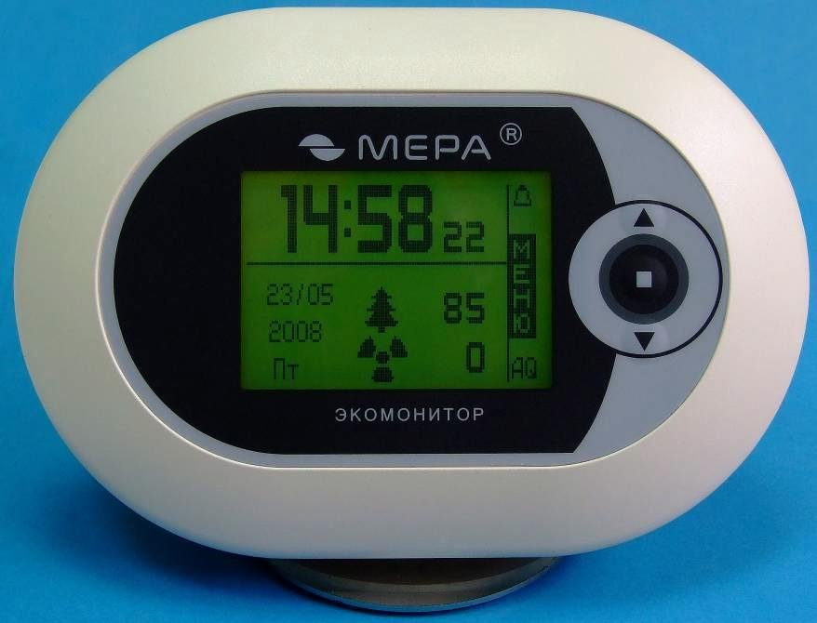
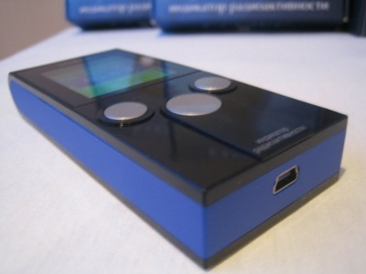
Индивидуальные дозиметры — бытовые дозиметры, предназначенные для ношения (как правило, в кармане одежды либо на поясном ремне) с целью предупредить человека о вхождении в зону с высоким уровнем гамма-излучения.

Slide 10
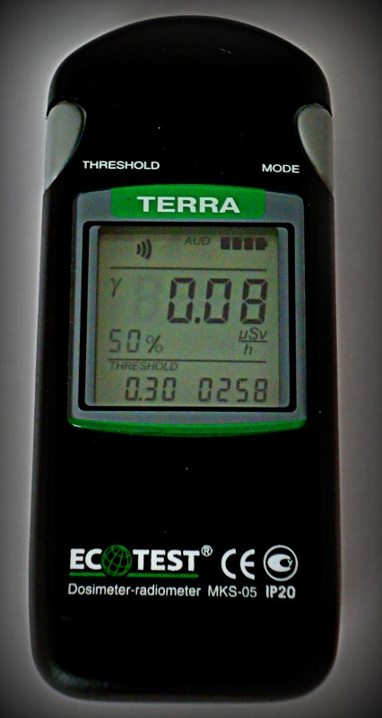
Следует отметить, что распространенное наименование таких приборов «дозиметрами» не совсем верно, но исторически прижилось. «Настоящий» дозиметр в строгом его значении это, например, фотопленка, носимая в кармане, по засвечиванию которой можно судить о накопленной дозе, но которая не позволяет в реальном времени узнать плотность потока излучения. Данные электронные приборы было бы более точно называть дозиметрами-радиометрами.

